Slide 1
Capa de enlace de datos
Aspectos básicos de networking: Capítulo 7

Slide 2
Objetivos
Explicar la función de los protocolos de capa de enlace de datos en la transmisión de datos.
Describir cómo la capa de enlace de datos prepara los datos para su transmisión a través de los medios de red.
Describir los diferentes tipos de métodos de control de acceso al medio.
Identificar varias topologías de red lógicas comunes y describir cómo la topología lógica determina el método de control de acceso al medio para esa red en particular.
Explicar el propósito de encapsular paquetes en tramas para facilitar el acceso al medio.
Describir la estructura de la trama de la capa 2 e identificar los campos genéricos.
Explicar la función de los campos clave del encabezado y el tráiler de la trama, los cuales incluyen el direccionamiento, la calidad de servicio, el tipo de protocolo y la secuencia de verificación de trama.

Slide 3
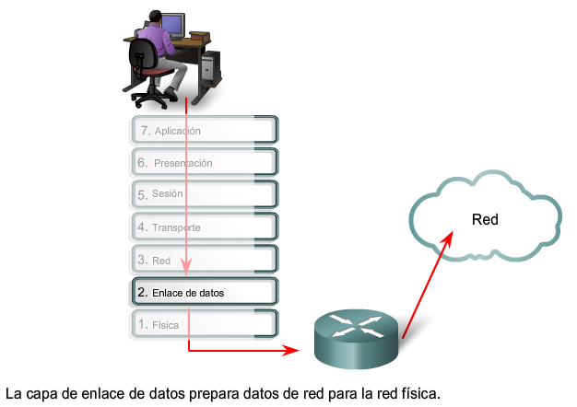
Capa de enlace de datos: Acceso al medio
Describa el servicio que proporciona la capa de enlace de datos mientras prepara la comunicación para la transmisión a través de un medio específico

Slide 4
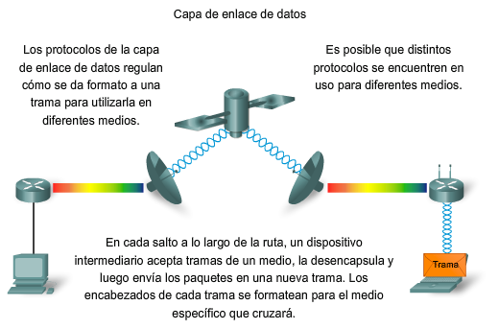
Capa de enlace de datos: Acceso al medio
Describa la razón por la cual son necesarios los protocolos de capa de enlace de datos para controlar el acceso al medio

Slide 5
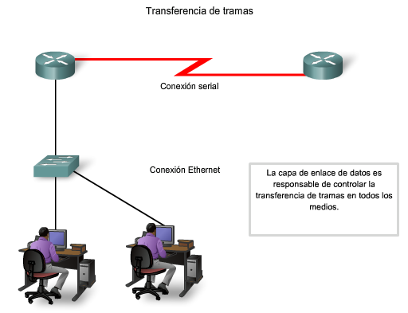
Capa de enlace de datos: Acceso al medio
Describa la función que cumple el entramado en la preparación de un paquete para su transmisión a través de un medio determinado

Slide 6
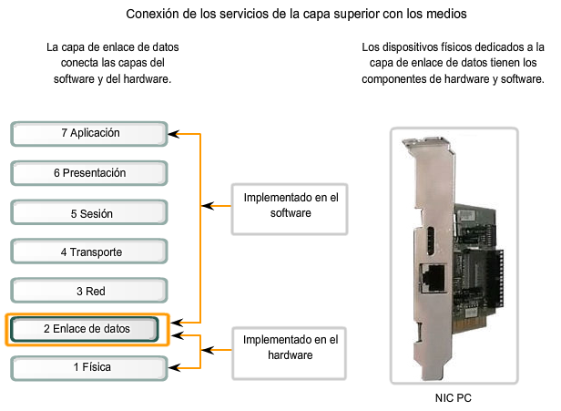
Capa de enlace de datos: Acceso al medio
Describa la función que cumple la capa de enlace de datos en relación con el enlace de las capas de hardware y software

Slide 7
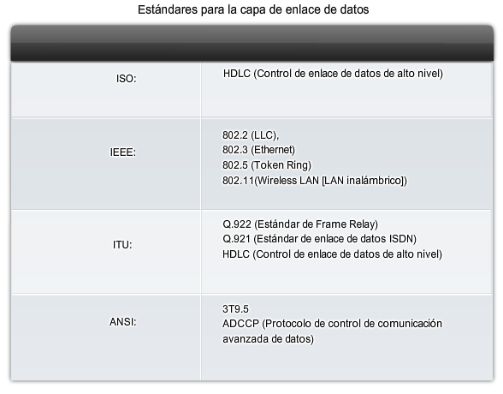
Capa de enlace de datos: Acceso al medio
Identifique varias fuentes para los protocolos y los estándares utilizados por la capa de enlace de datos

Slide 8
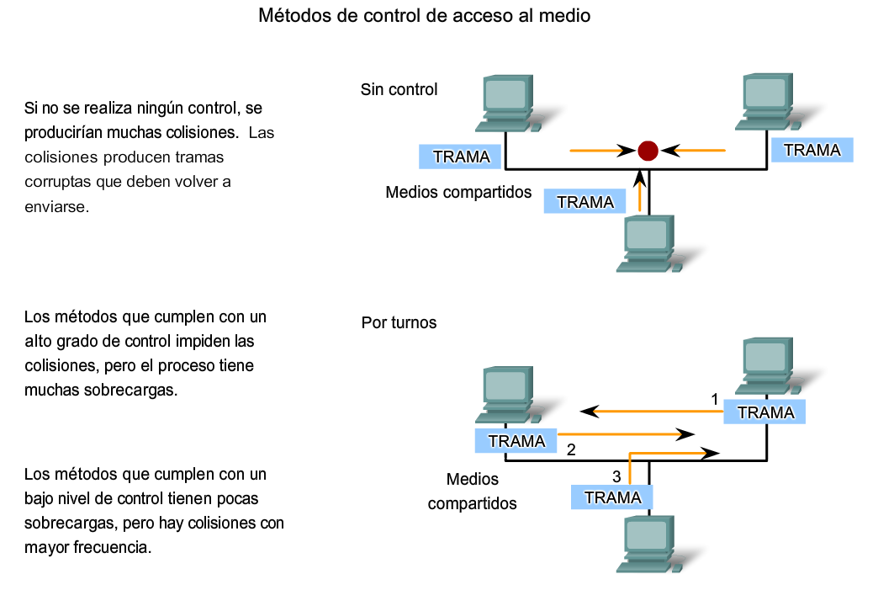
Técnicas de control de acceso al medio
Explique cuán necesario es controlar el acceso al medio

Slide 9
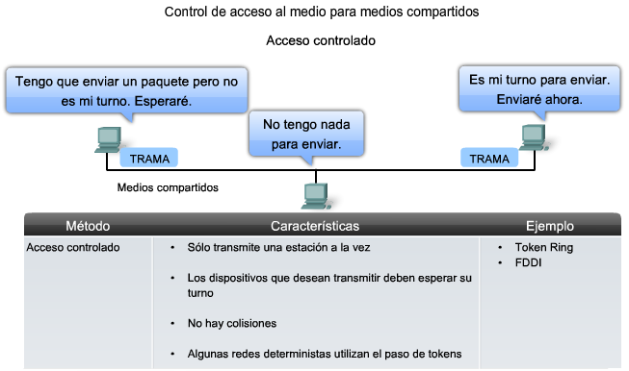
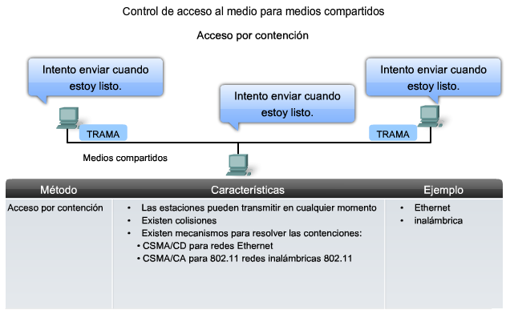
Técnicas de control de acceso al medio
Identifique dos métodos de control de acceso al medio para medios compartidos y las características básicas de cada uno

Slide 10
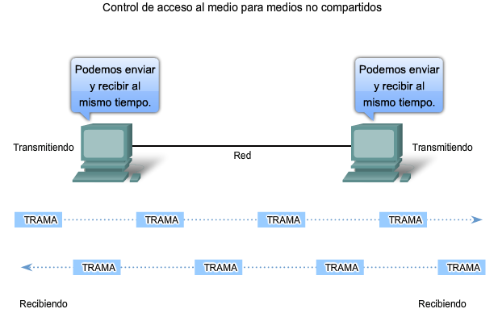
Técnicas de control de acceso al medio
Defina full duplex y half duplex respecto a su relación con el control de acceso al medio para medios no compartidos

Slide 11
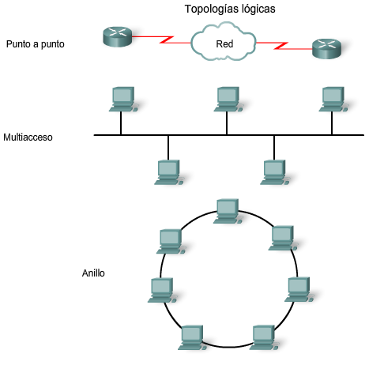
Técnicas de control de acceso al medio
Describa el propósito de una topología lógica e identifique varias topologías lógicas comunes

Slide 12
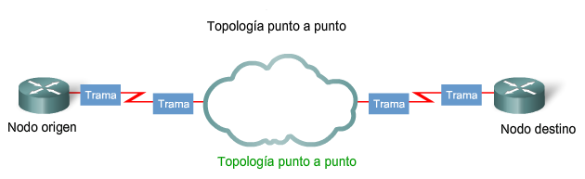
Técnicas de control de acceso al medio
Compare las topologías lógicas y físicas

Slide 13
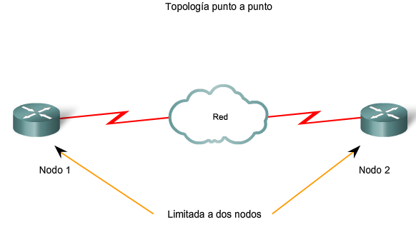
Técnicas de control de acceso al medio
Identifique las características de una topología de punto a punto y describa las consecuencias derivadas del acceso al medio cuando se utiliza esta topología

Slide 14
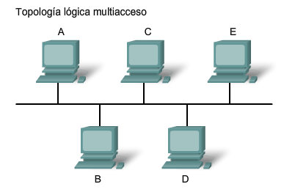
Técnicas de control de acceso al medio
Identifique las características de una topología de acceso múltiple y describa las consecuencias derivadas del acceso al medio cuando se utiliza esta topología

Slide 15
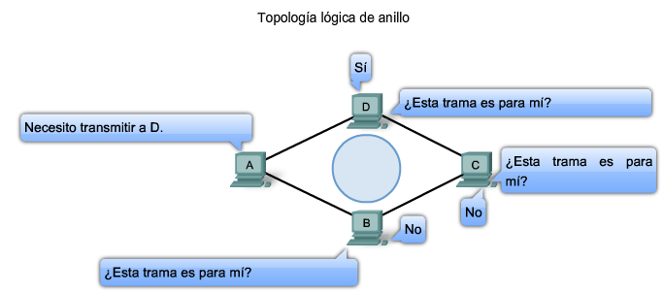
Técnicas de control de acceso al medio
Identifique las características de una topología de anillo y describa las consecuencias derivadas del acceso al medio cuando se utiliza esta topología

Slide 16
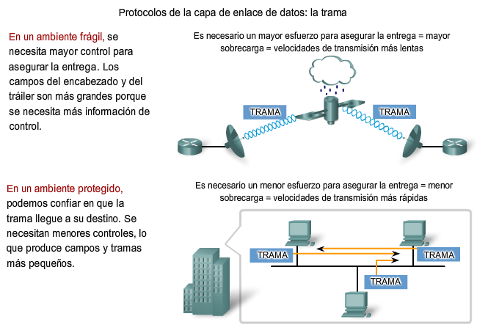
Direccionamiento de control de acceso al medio y entramado de datos
Describa el propósito de encapsular paquetes en tramas para facilitar la entrada y la salida de datos al medio

Slide 17
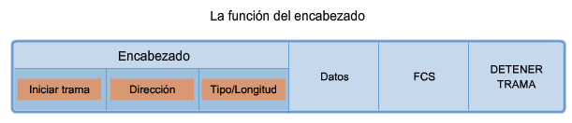
Direccionamiento de control de acceso al medio y entramado de datos
Describa la función que cumple el encabezado de trama en la capa de enlace de datos e identifique los campos que aparecen comúnmente en los protocolos que especifican la estructura del encabezado

Slide 18
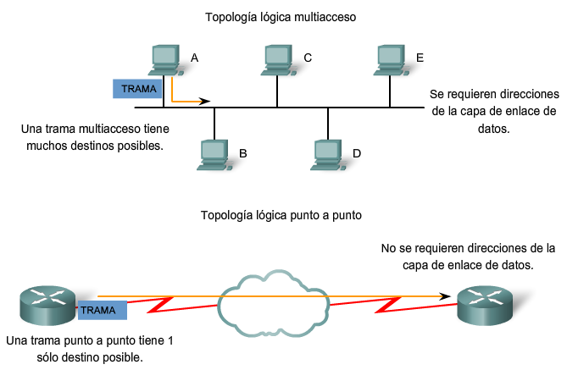
Direccionamiento de control de acceso al medio y entramado de datos
Describa la función que cumple el direccionamiento en la capa de enlace de datos e identifique los casos en que las direcciones son necesarias y los casos en que no lo son

Slide 19
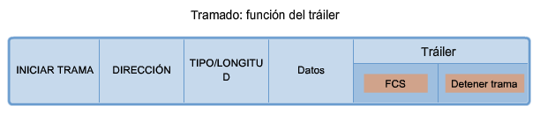
Direccionamiento de control de acceso al medio y entramado de datos
Describa la importancia del tráiler en la capa de enlace de datos y las consecuencias derivadas de su utilización con tecnología Ethernet, un medio “no confiable”

Slide 20
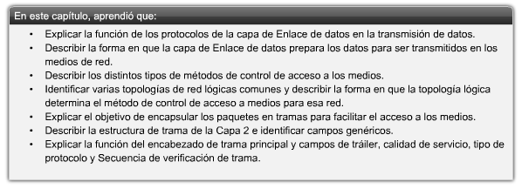
Resumen

